Slide 1
Почва - кормилица
Урок окружающего мира
3 класс
Программа «Гармония»
Составила и провела: Баскова Светлана Николаевна

Slide 2
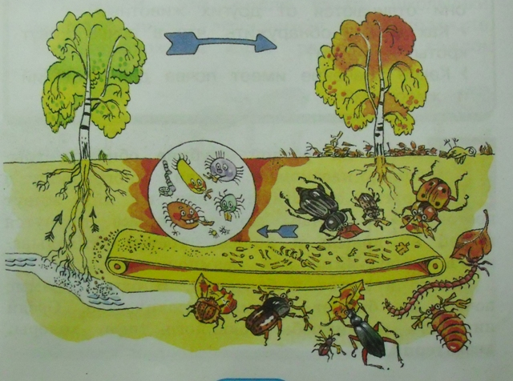
Круговорот минеральных веществ

Slide 3
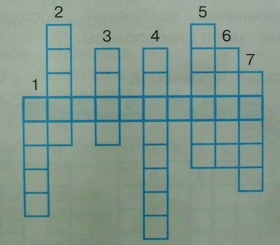
Разгадайте кроссворд и назовите ключевое слово

Slide 4
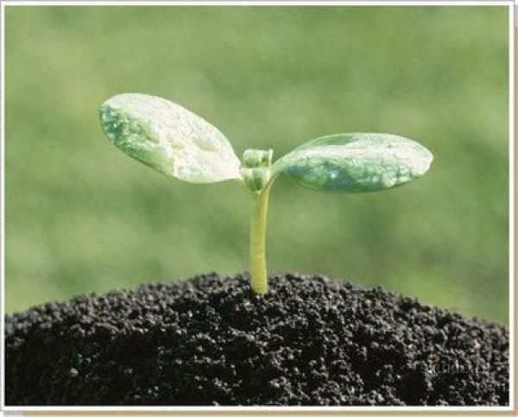
Плодородие -
- это основное свойство почвы.

Slide 5
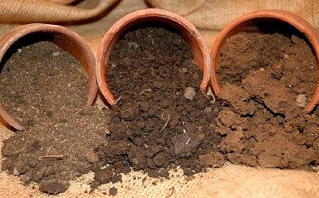
Виды почвы:
глинистая
песчаная
чернозёмная

Slide 6
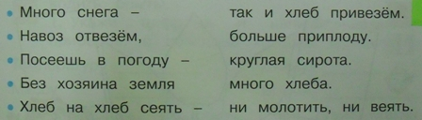
Земля – Матушка
Земля - Кормилица

Slide 7
Разрушение почвы
Природные явления
Деятельность человека

Slide 8
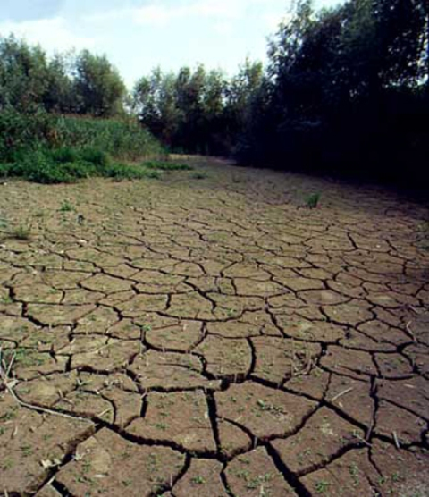
Что может разрушать почву?
Засуха – зной (жара) и отсутствие осадков

Slide 9
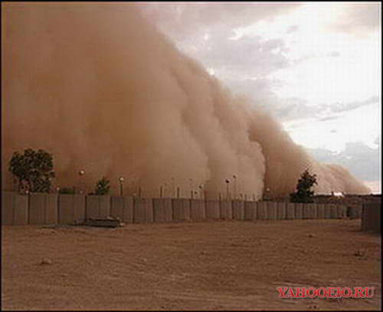
Ветры - суховеи

Slide 10
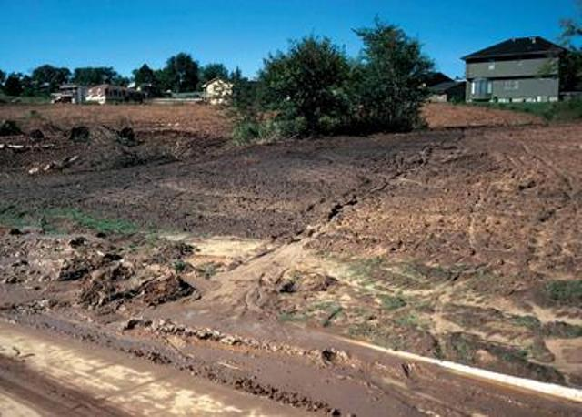
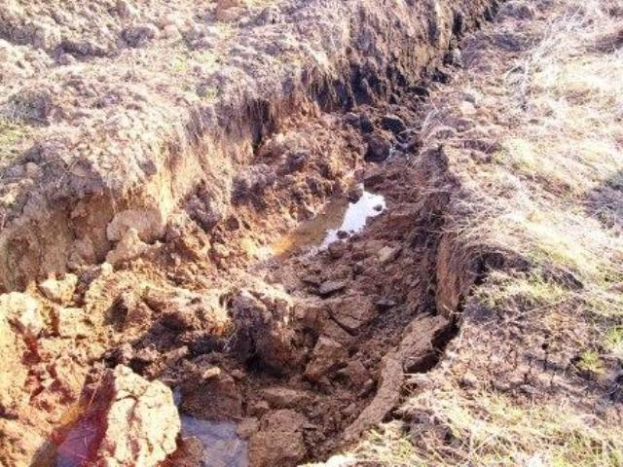
Ливневые дожди

Slide 11
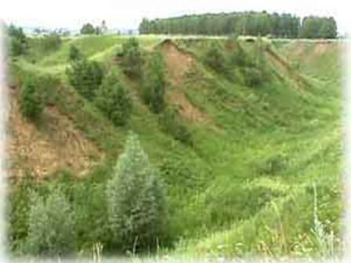
Овраги

Slide 12
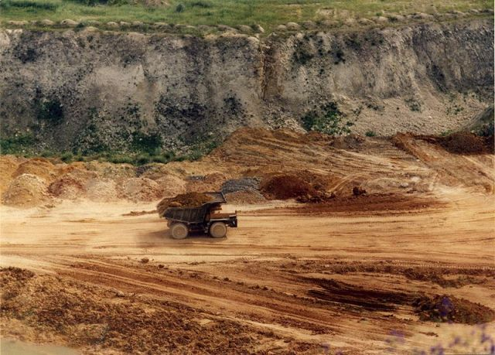
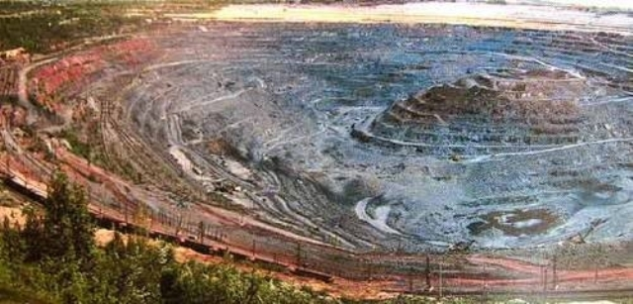
Деятельность человека
Добывание полезных ископаемых

Slide 13
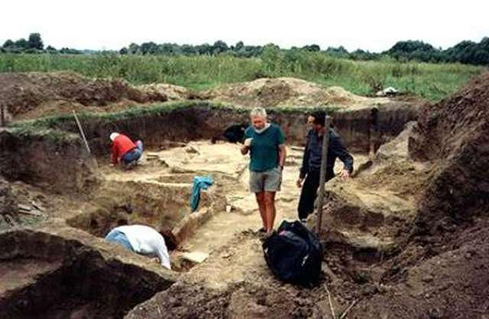
Раскопки

Slide 14
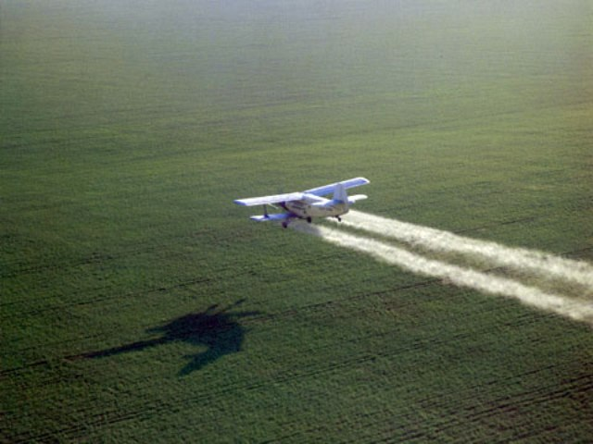
Распыление химикатов

Slide 15
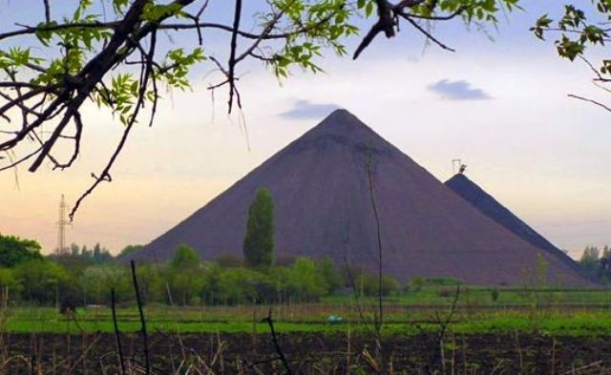
Отходы после добычи полезных ископаемых

Slide 16
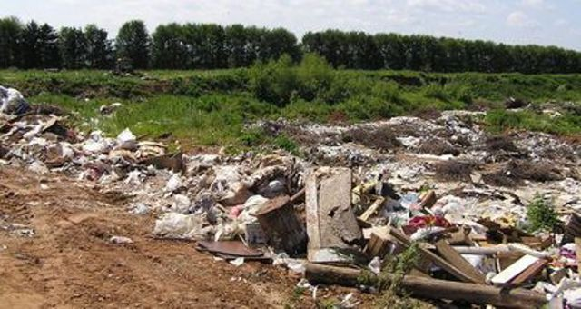
Мусорные свалки

Slide 17
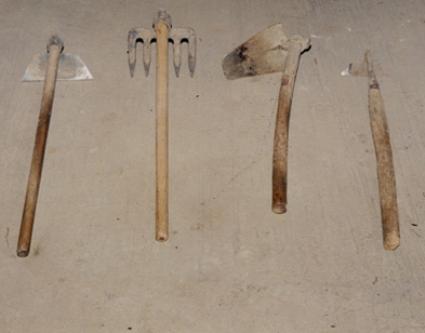
Обработка почвы
Мотыга

Slide 18
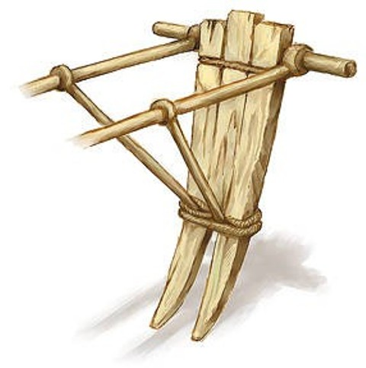
Соха

Slide 19
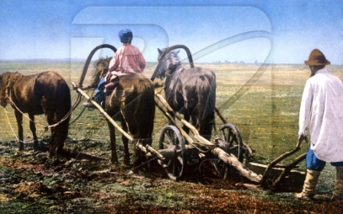

Slide 20
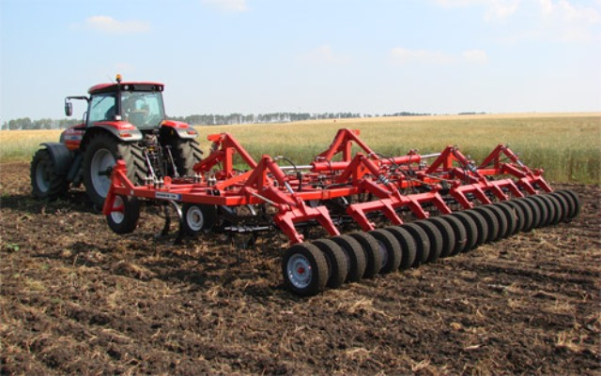
Трактора

